Slide 1
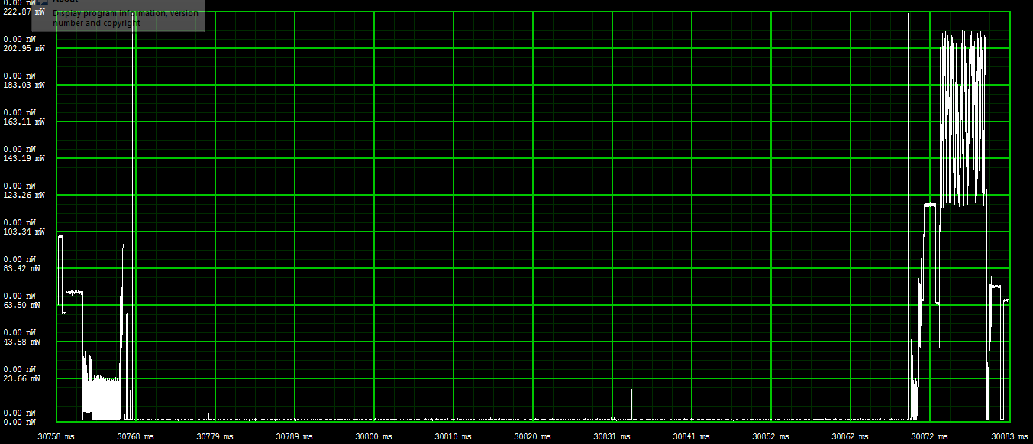
Sendemodus
Ruhemodus 101ms

